Slide 1





Apa itu PBO

Slide 2

01

Slide 3

pengertian
Asal usul
PBO ditemukan pada tahun 1960, dimana berawal dari suatu pembuatan program yang terstruktur. Metode ini dikembangkan dari Bahasa C dan Pascal.
Apa itu PBO
Pemrograman berorientasi objek adalah paradigma pemrograman yang berorientasikan kepada objek yang merupakan suatu metode dalam pembuatan program, dengan tujuan untuk menyelesaikan kompleksnya berbagai macam program, yang terus meningkat

Slide 4
Pengertian
Fungsi PBO
Mengkombinasikan data dan fungsi untuk mengakses data menjadi sebuah kesatuan unit yang dikenal dengan nama objek. Semua data dan fungsi di dalam paradigma ini dibungkus dalam kelas kelas atau objek objek. Setiap objek dapat menerima pesan, memproses data, dan mengirim pesan ke objek lainnya.
PBO dalam melakukan pemecahan suatu masalah tidak melihat bagaimana cara menyelesaikan suatu masalah tersebut tetapi objek apa yang dapat melakukan pemecahan tersebut

Slide 5
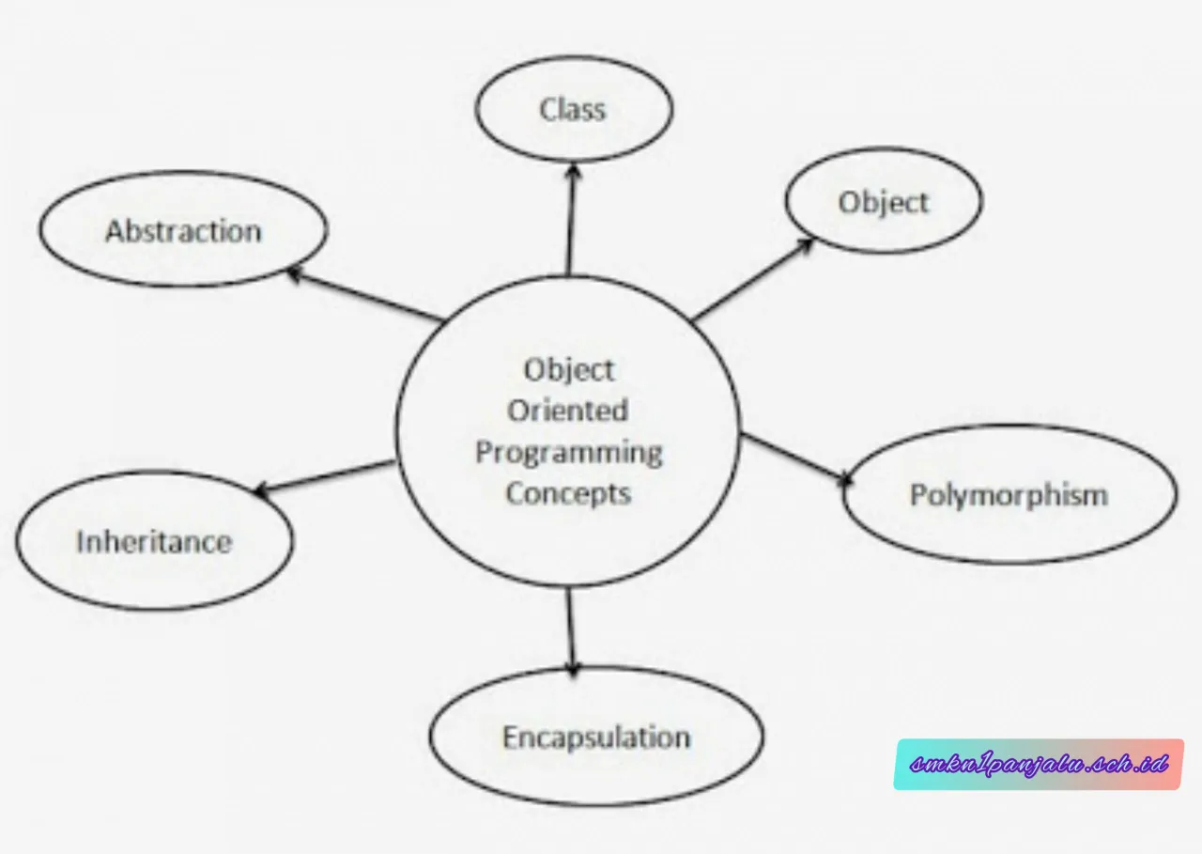
Konsep dasar PBO

Slide 6
Konsep dasar PBO
Kelas (class)
Objek (object)
Abstaksi (abstraction)
Merupakan penggambaran satu set objek yang memiliki atribut yang sama
Objek merupakan Teknik dalam menyelesaikan masalah yang kerap muncul dalam pengembangan perangkat lunak
Kemampuan sebuah program untuk melewati aspek informasi yang diolah adalah kemampuan untuk fokus pada inti permasalahan
Enkapsulasi (pembungkus)
Polimorfise
Inheritas (pewarisan)
merupakan penggabungan potongan-potongan informasi dan perilaku-perilaku spesifik yang bekerja pada informasi tersebut, kemudian mengemasnya menjadi sesuatu yang disebut objek (Nugroho,2005).
merupakan suatu fungsional yang diimplikasikan dengan berbagai cara yang berbeda
Konsep inheritas mempunyai fungsi mengatur polimorfise dan enkapsulasi dengan mengizinkan objek didefinisikan dan diciptakan dengan jenis khusus dari objek yang sudah ada.

Slide 7


Terimakasih

